Slide 1


Projet Repotech
Présentation par Yoan DECONINCK

Slide 2
Sommaire

Slide 3
Remerciements
L’entreprise
Présentation de l’entreprise
Présentation de l’équipe
Environnement de travail
Moyens Techniques
Moyens Technologiques
Présentation du projet Repotech
Tâches effectuées
Duplication de projet
Tests unitaires
Système de logs
Relance par mail
Traduction
Responsive
Conclusion

Slide 4
Remerciements

Slide 5
L’entreprise

Slide 6
Présentation de l’entreprise
Fondé en 1992
UMR du CNRS
Fait parti du réseau RENATECH et RENATECH+ depuis 2003

Slide 7
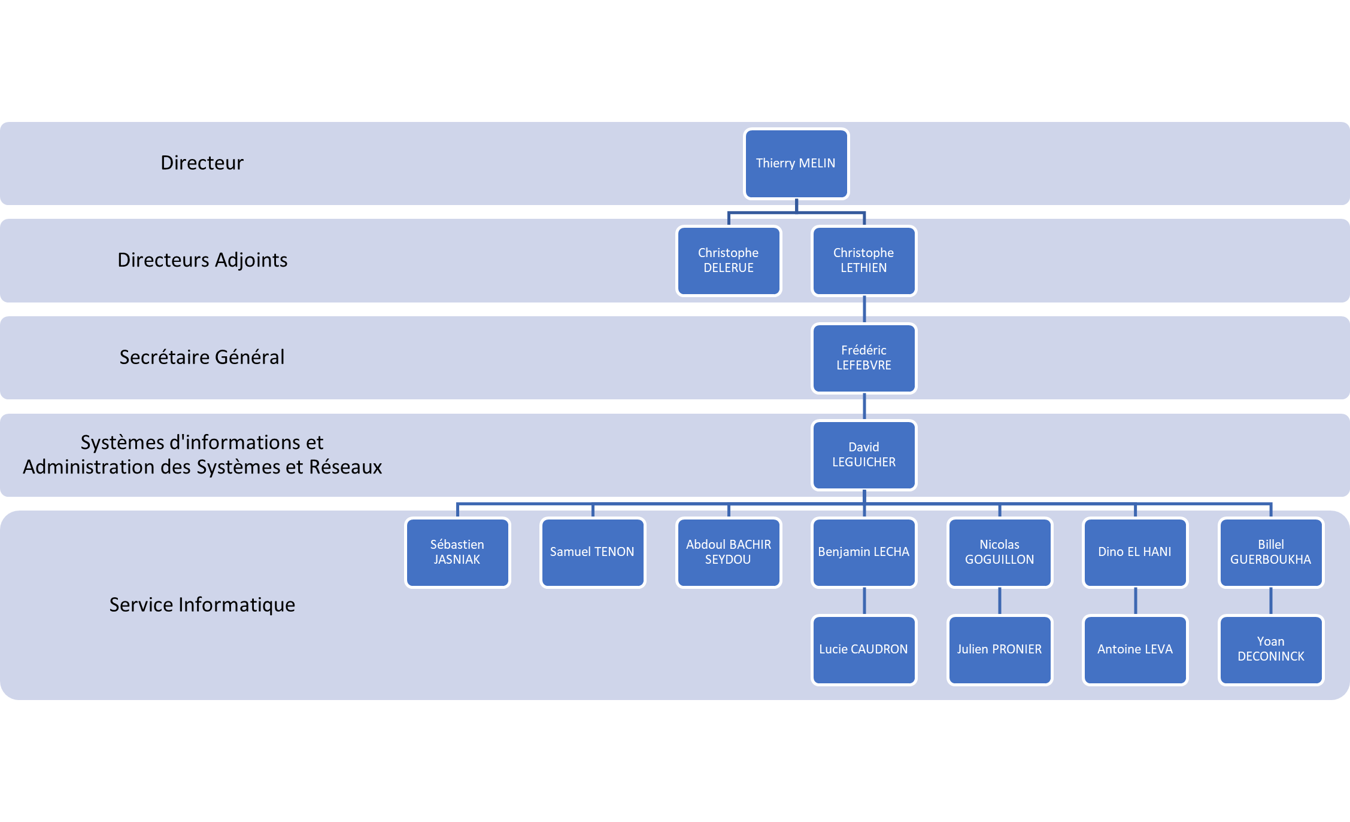
Présentation de l’équipe

Slide 8
Environnement de travail

Slide 9




Moyens Techniques
PyCharm
Gitlab

Slide 10










Moyens Technologiques

Slide 11
Présentation du projet repotech

Slide 12
Tâches effectuées

Slide 13
Duplication de projet

Slide 14
Relance par mail

Slide 15
Tests unitaires

Slide 16
Système de logs

Slide 17
Traduction

Slide 18
Responsive

Slide 19
conclusion

